Slide 1

MÔN TIẾNG VIỆT – PHÂN MÔN HỌC VẦN 1
Bài 20: ÔN TẬP

Slide 3



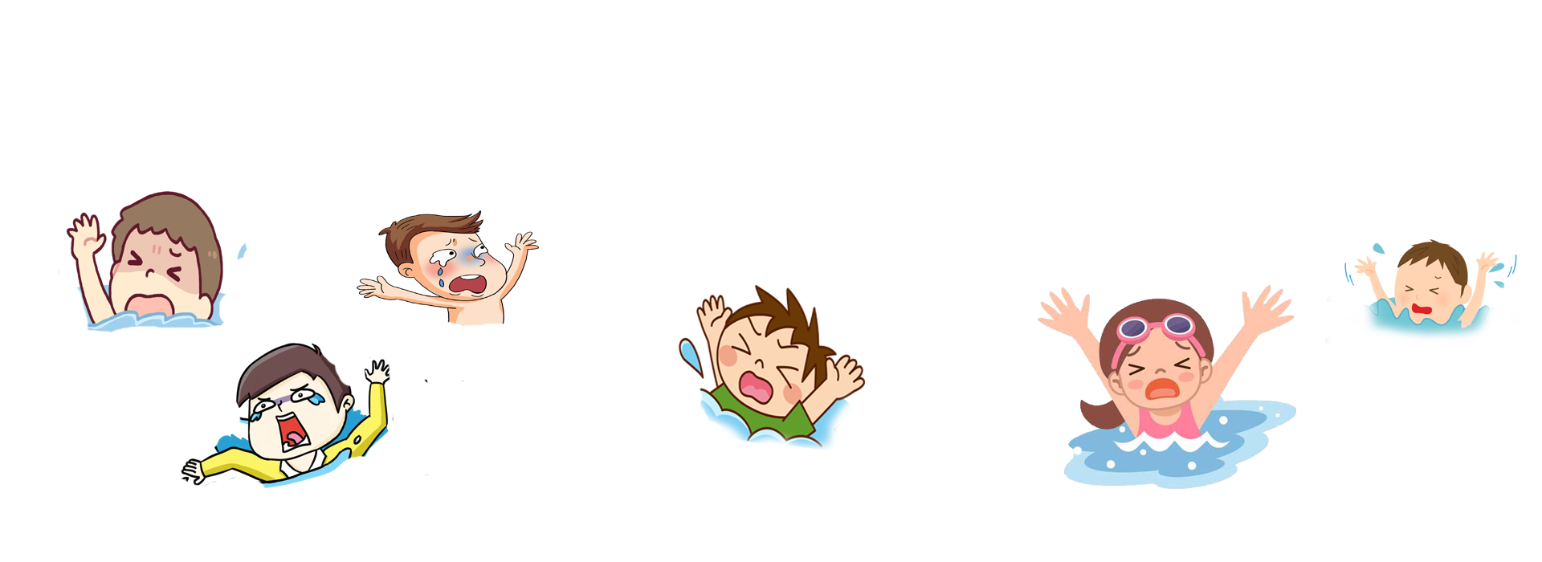


CỨU CÁC BẠN ĐUỐI NƯỚC
4
3
1
2

Slide 4
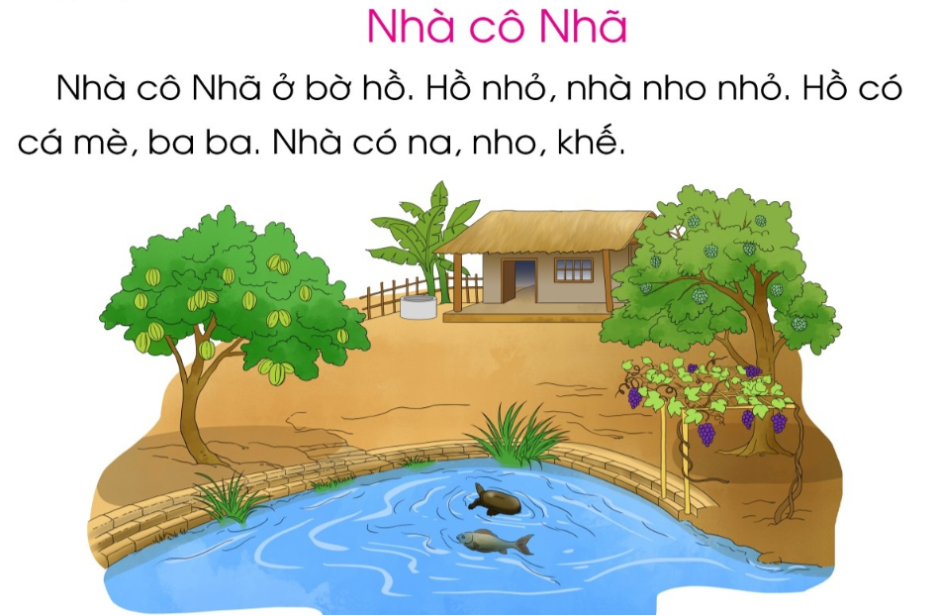

Slide 5

Bµi 21
¤n tËp ( tr. 136)

Slide 6

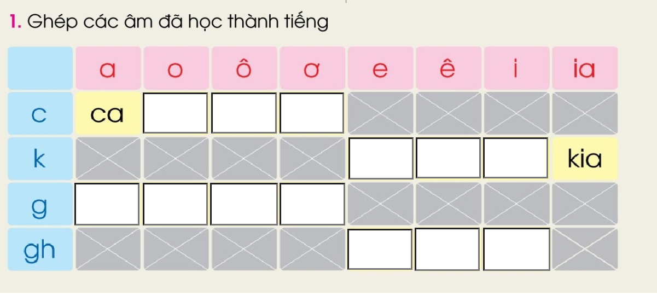
co
c«
c¬
ke
kª
ki
ga
go
g«
g¬
ghe
ghª
ghi

Slide 7
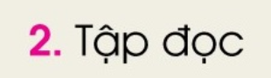
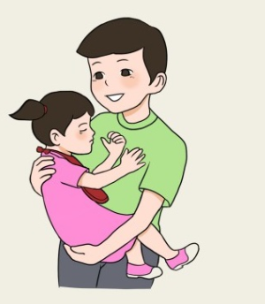
Bi ë nhµ
Nhµ cã giç. MÑ nhê Bi dç bÐ Li.
BÐ nhÌ. Bi bÕ bÐ. BÐ l¬ m¬. Bi ®i
nhÌ nhÑ. Dç bÐ khã ghª c¬!
l¬ m¬
nhÌ nhÑ

Slide 8
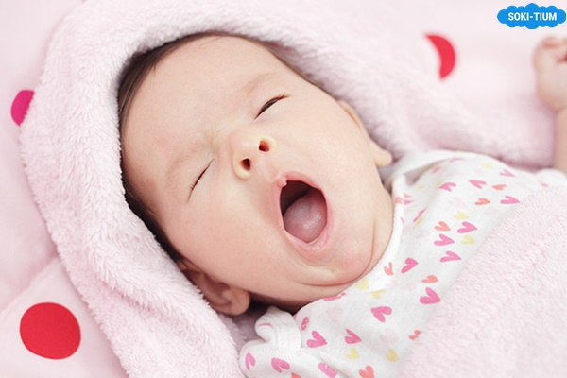
l¬ m¬ lµ ë tr¹ng th¸i nöa tØnh nöa mª, nöa thøc nöa ngñ.

Slide 9

nhÌ nhÑ lµ hÕt søc nhÑ.

Slide 10
Bi ë nhµ
Nhµ cã giç. MÑ nhê Bi dç bÐ Li.
BÐ nhÌ. Bi bÕ bÐ. BÐ l¬ m¬. Bi ®i
nhÌ nhÑ. Dç bÐ khã ghª c¬!

Slide 11
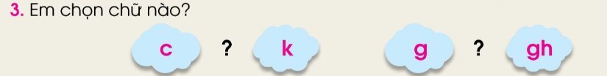
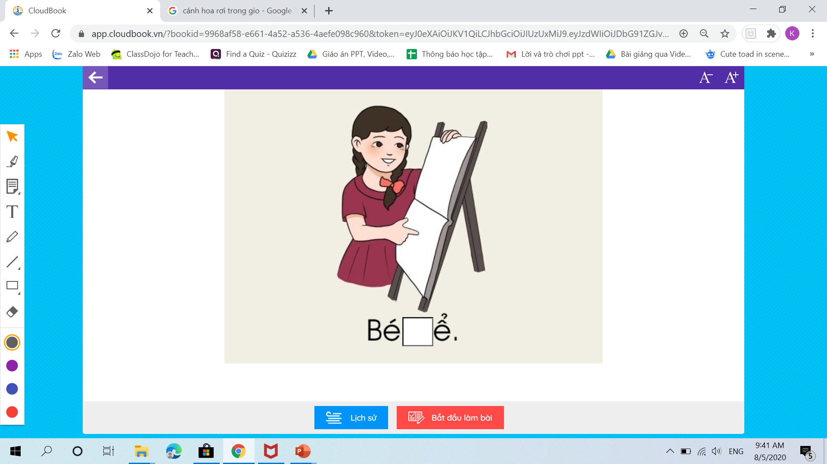
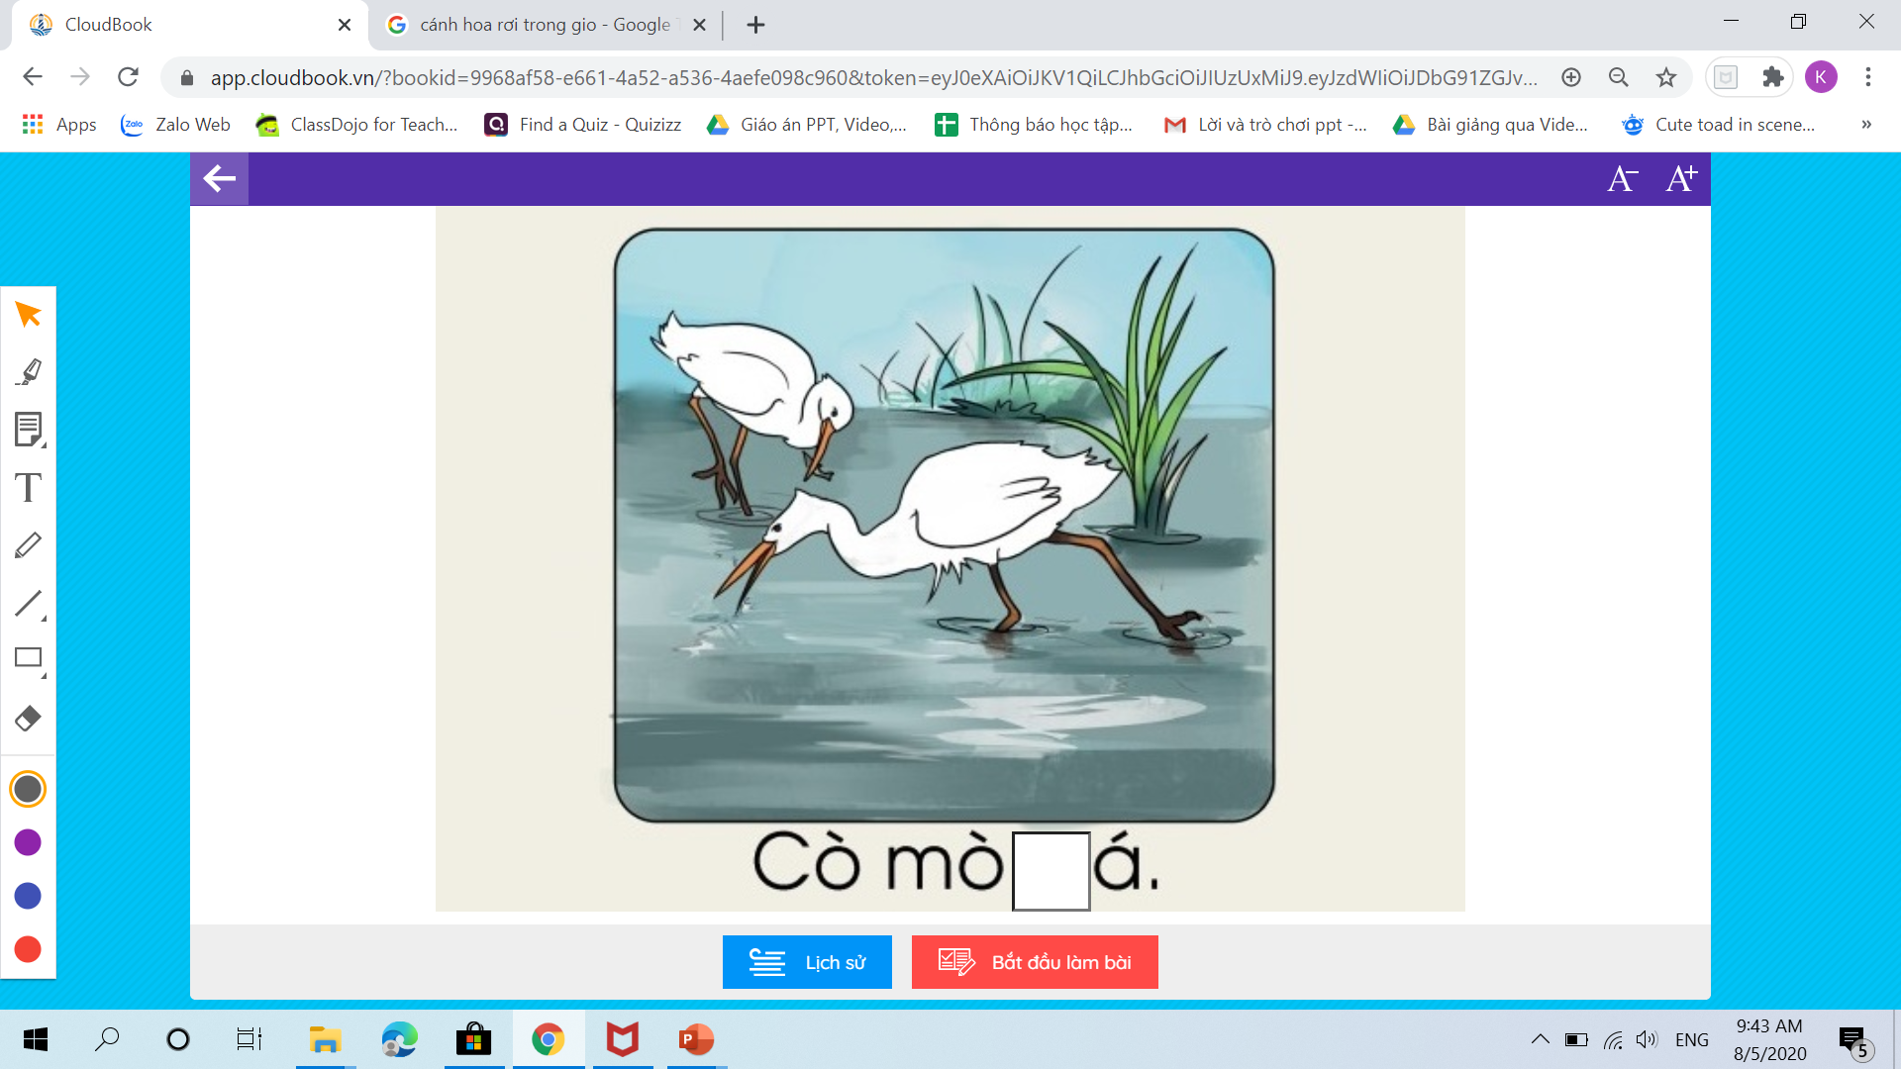
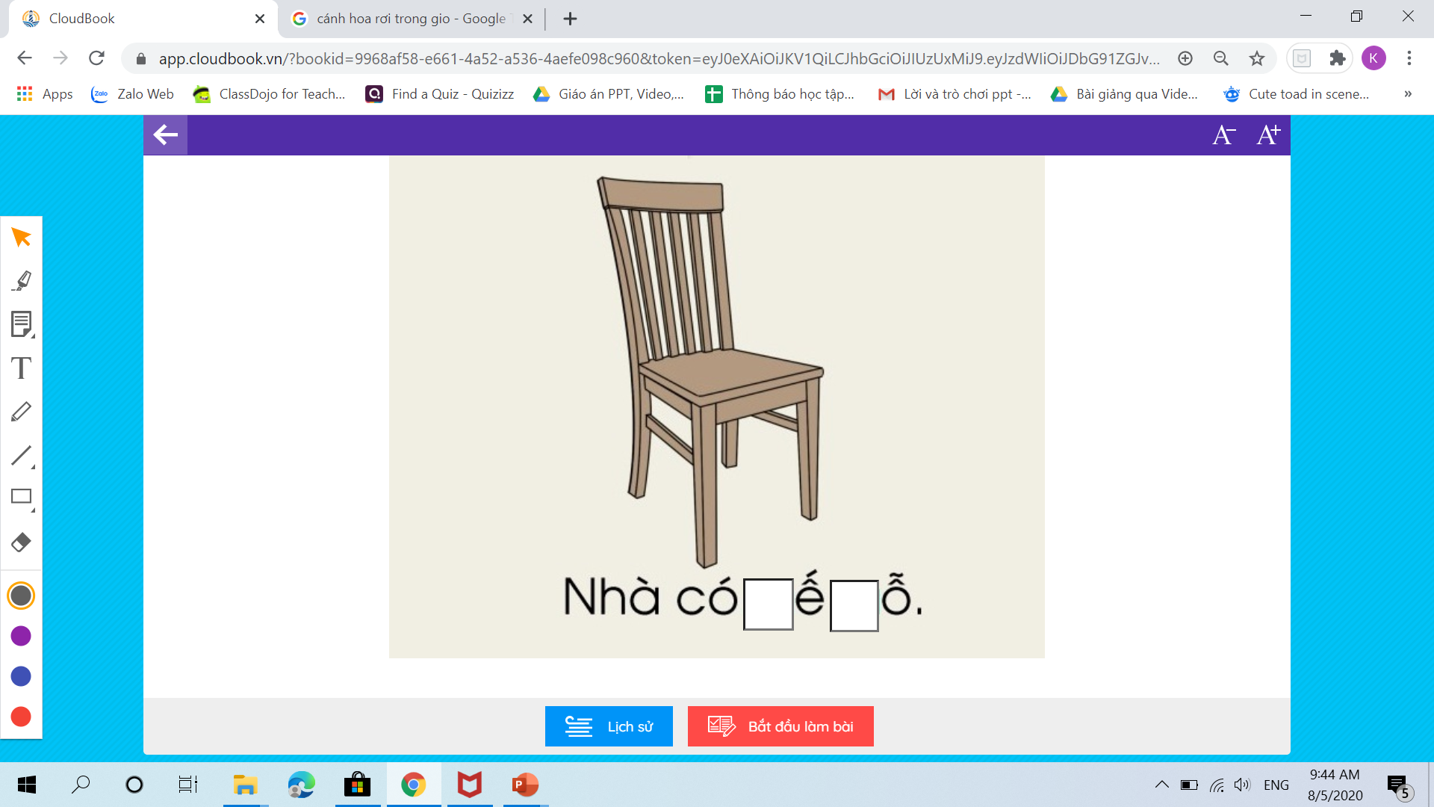
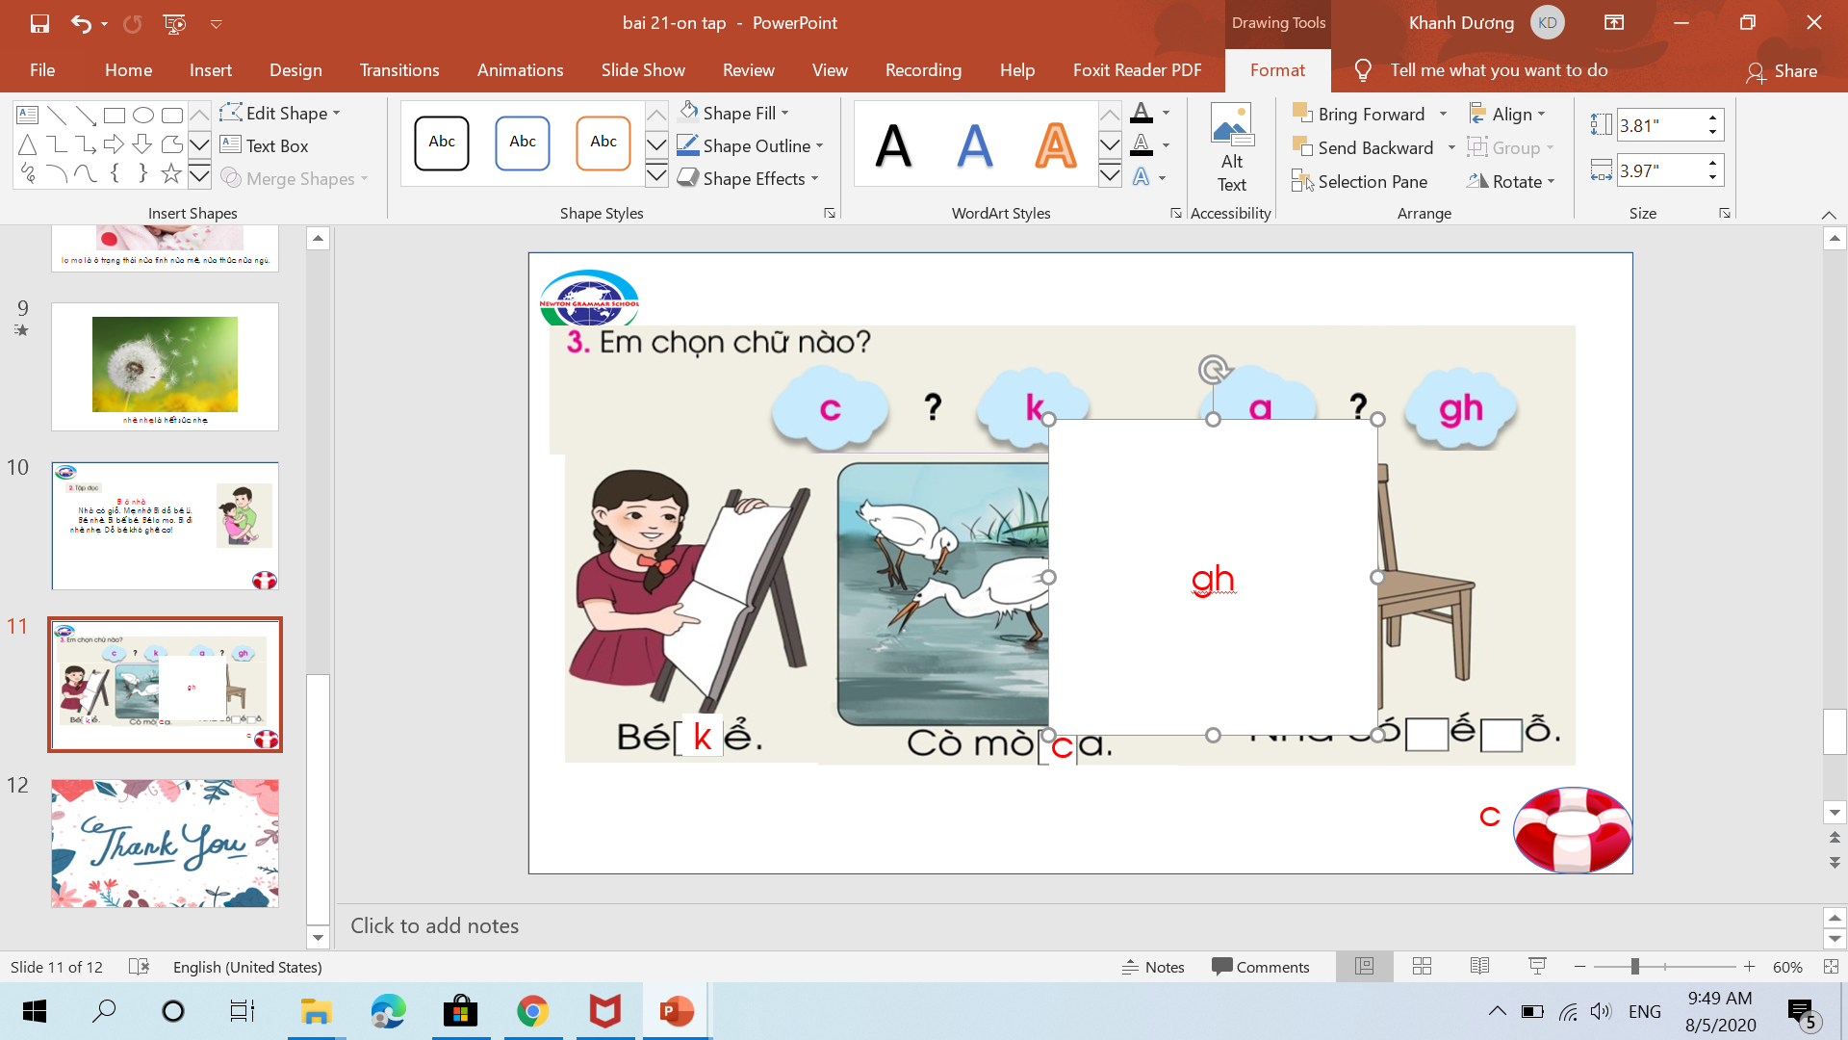
k
c
c

Slide 12


